Slide 1
Android Picasso
Karol Bisztyga

Slide 2

Pablo Picasso
Hiszpański malarz, rzeźbiarz, grafik oraz ceramik.
Jest uznawany za jednego z najwybitniejszych artystów XX wieku.
Jeden z dwóch współtwórców nurtu malarstwa zwanego kubizmem.

Slide 3

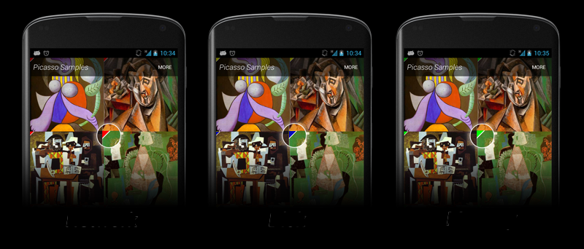
Co to jest
Android Picasso to biblioteka służąca do ładowania oraz przetwarzania obrazów. Została ona stworzona oraz jest rozwijana i utrzymywana przez firmę Square Inc. Mającej swoją siedzibę w San Francisco.
Jest bardzo popularna ze względu na fakt, iż niejednokrotnie wystarczy jedna linijka kodu aby móc używać jej w swoim projekcie. Ponadto każda z jej funkcji korzysta z bardzo zbliżonych konwencji kodowania.

Slide 4
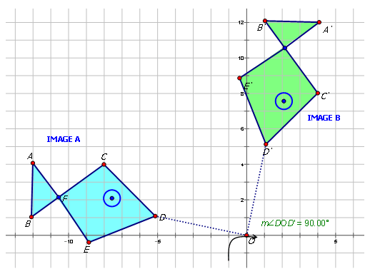
Przykładowe funkcje na obrazach
Skalowanie
Transformacje
Rotacje
Ustawianie elementów zastępczych w przypadku wystąpienia błędów
Zanikanie
Cachowanie
Wsparcie dla odwoływania zapytań
Wsparcie dla pobierania równoległego

Slide 5
Przykładowa aplikacja - wstęp
Aby zaprezentować kolejne funkcjonalności przedstawię przykładową aplikację utworzoną za pomocą środowiska Android Studio. Oto kolejne kroki:
  Utworzenie projektu w Android studio używając domyślnych ustawień,
  Dodanie zależności Picasso w pliku build.gradle,
dodanie do AndroidManifest.xml kodu pozwalającego na połączenie z internetem:
<uses-permission android:name="android.permission.INTERNET" />
<uses-permission android:name="android.permission.ACCESS_NETWORK_STATE" />
  Przydatnym narzędziem jest logger Picasso, który ułatwia debugowanie aplikacji. Aby go włączyć należy użyć odpowiedniego kodu w Javie:
Picasso.with(getApplicationContext()).setLoggingEnabled(true);

Slide 6
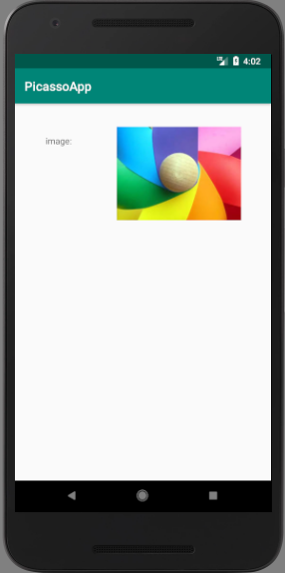
Ładowanie obrazu
Aby załadować obraz z internetu należy użyć takiego kodu:
ImageView imageView = (ImageView) findViewById(R.id.image1);
Picasso
.with(getApplicationContext())
.load(url)
.into(imageView);
Aby załadować obrazek z folderu aplikacji możemy zrobić to w następujący sposób:
Picasso.with(ctx).load(R.drawable.img).into(imageView2);

Slide 7
Cache - pamięć
Domyślnie Picasso próbuje najperw załadować obraz z pamięci. Można to kontrolować przy pomocy metody noMemoryPolicy():
Picasso
with(context)
load(image_url)
memoryPolicy(MemoryPolicy.NO_CACHE)
into(imageView);
Memory.NO_CACHE – zapobiega wczytywaniu obrazu z cache
Memory.NO_STORE – zapobiega przetrzymywaniu obrazu w cache. Zazwyczaj używane gdy potrzebujemy obrazu tylko raz
Różnice w logach Picasso
cache:
2018-11-17 13:30:45.591 4183-4183/com.example.bb.picassoapp D/Picasso: Main completed [R0]+1488ms from DISK
no cache:
2018-11-17 13:31:31.441 4400-4400/com.example.bb.picassoapp D/Picasso: Main completed [R0]+1822ms from NETWORK

Slide 8
Cache – sieć
Później Picasso próbuje załadować obraz z dysku. To również można kontrolować analogicznie metodą networkPolicy():
NO_CACHE – Zapobiega sprawdzaniu cache na dysku i wymusza pobranie obrazu przez sieć
NO_STORE – Zapobiega przechowywaniu obrazu w cache na dysku
OFFLINE – Wymusza zrealizowanie zapytania w oparciu o dane na dysku pomijając połączenie sieciowe.

Slide 9
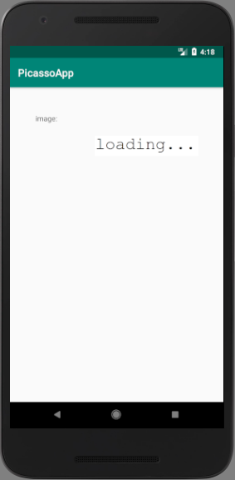
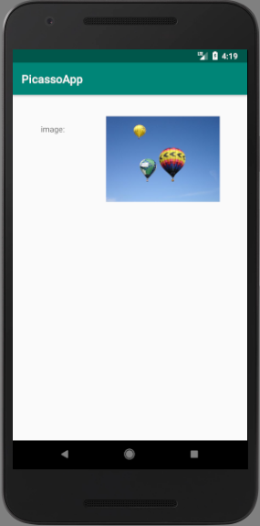
Placeholder
Placeholder – obraz zastępczy pokazywany w czasie kiedy obraz docelowy jest ładowany. Kod:
Picasso
.with(ctx)
.load(url)
.placeholder(R.drawable.placeholder)
.into(imageView);

Slide 10
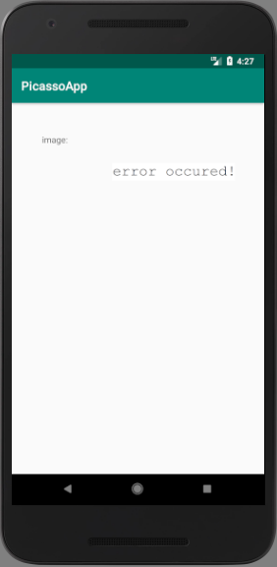
Error
Error – pozwala wyświetlić odpowiednią grafikę zastępczą w momencie, gdy ładowanie obrazu nie powiodło się. Służy do tego metoda error():
Picasso
.with(this)
.load(url)
.error(R.drawable.errimg)
.into(imageView);

Slide 11
Callback
Callback – interfejs, którego implementacja może łapać zdarzenia występujące podczas ładowania obrazu takie jak onSuccess() czy onError(). Podaje się go jako drugi argument do funkcji into():
final Logger logger = Logger.getLogger(this.getClass().getName());
Picasso
.with(ctx)
.load(url)
.into(img, new Callback() {
@Override
public void onSuccess() {
logger.log(Level.INFO, "loading image success");
}
@Override
public void onError() {
logger.log(Level.INFO, "loading image error");
}
});

Slide 12
Resize/Rotate
Resize/Rotate – Picasso pozwala na zmianę rozmiaru oraz obracanie obrazu przed wyświetleniem go w ImageView. Służą do tego metody resize() oraz rotate(). Zmiana rozmiaru może spowodować, że obrazy będą rozciągnięte i będą źle wyglądać. Można tego uniknąć na dwa sposoby:
używając metody centerCrop() lub centerInside() razem z resize()
  centerCrop() - skaluje obraz tak, aby miał co najmniej takie rozmiary jak podane i później obcina to co wystaje poza granice
  centerInside() - skaluje obraz tak, aby jego rozmiary były mniejsze lub równe tym podanym w resize()
używając metody fit(), która ma wbudowaną metodę resize() i zmienia rozmiary obrazu, by wypełnił on ImageView.

Slide 13
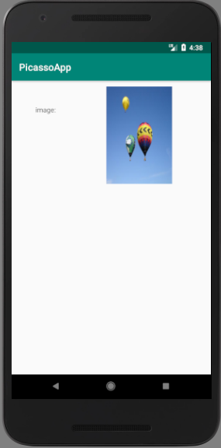
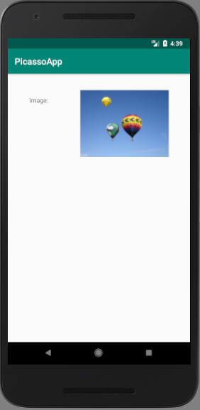
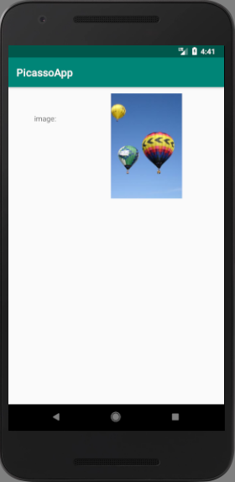
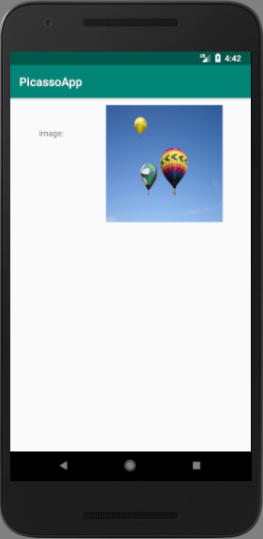
Resize/Rotate
Samo resize() centerInside() centerCrop() fit()

Slide 14
NoFade() noPlaceholder()
noFade() - powoduje, że animacja fade in, która jest domyślna, nie zostanie wykonana przy wyświetlaniu obrazu.
noPlaceholder() - przydatne podczas wyświetlania kilku obrazów na jednym Imageview. Pomiędzy obrazami jest domyślnie pokazywany obraz zastępczy co może źle wyglądać. Ta funkcja powoduje bezpośrednie wyświetlanie jednego obrazu po drugim.

Slide 15
Zarządzanie zapytaniami
Aby skorzystać z mechanizmów zarządzania zapytaniami należy najpierw użyć metody tag() aby przypisać jakiemuś elementowi identyfikator w postaci łańcucha znaków:
Picasso.with(ctx).load(url).tag(tag).into(img);
Następnie możemy skorzystać z następujących metod:
  pauseTag() - zatrzymanie zapytania
  resumeTag() - wznowienie zapytania
  cancelTag() - odwołanie zapytania
Przykład:
Picasso.with(ctx).resumeTag(tag);
Picasso.with(ctx).cancelTag(tag);

Slide 16
Priorytety zapytań
Istnieją 3 stopnie priorytetów zapytań:
  HIGH
  NORMAL
  LOW
Aby przypisać priorytet do zapytania należy wykorzystać metodę priority():
Picasso
.with(ctx)
.load(url)
.priority(Picasso.Priority.HIGH)
.into(img);

Slide 17

Dziękuję za uwagę

